Slide 1
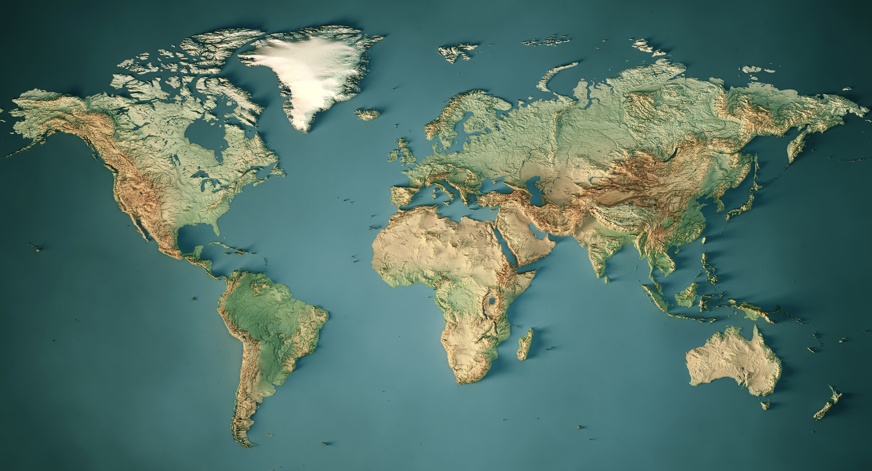

GENERAL LINGUISTICS
UNIVERSITÉ DE MONS
FRENCH ORTHOGRAPHY
UNIVERSITÉ DE MONS
PHONETICS &
PHONOLOGY
KU LEUVEN
ʃ
æ
ʘ
ɤ
ɦ
θ
œ
ʒ

